Slide 1

Drinking Water For All
Etude sur l’eau potable

Slide 2

CONTEXTE de l’étude

Slide 3
DWFA présente 3 domaines d’expertises :
Création de services d’accès à l’eau potable ;
Modernisation de services d’accès à l’eau déjà existants ;
Consulting auprès d’administrations/gouvernements à propos des politiques d’accès à l’eau.

Slide 4

Présentation dU blueprint

Slide 5
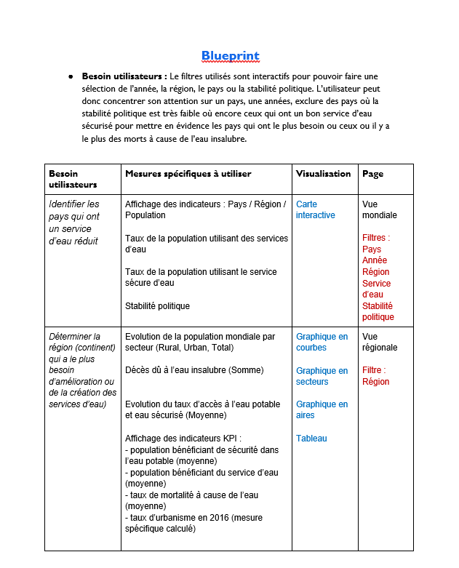

Slide 6
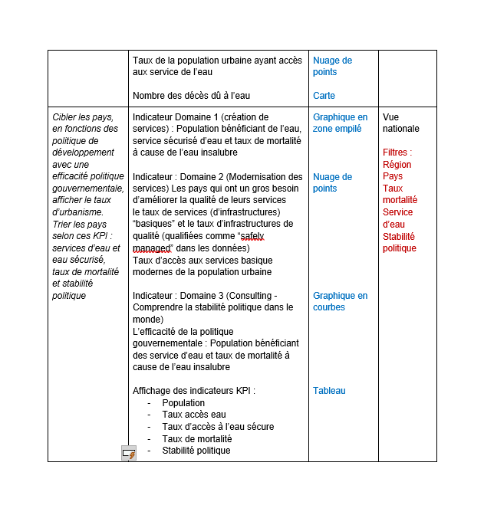

Slide 7

MOCKUP

Slide 8
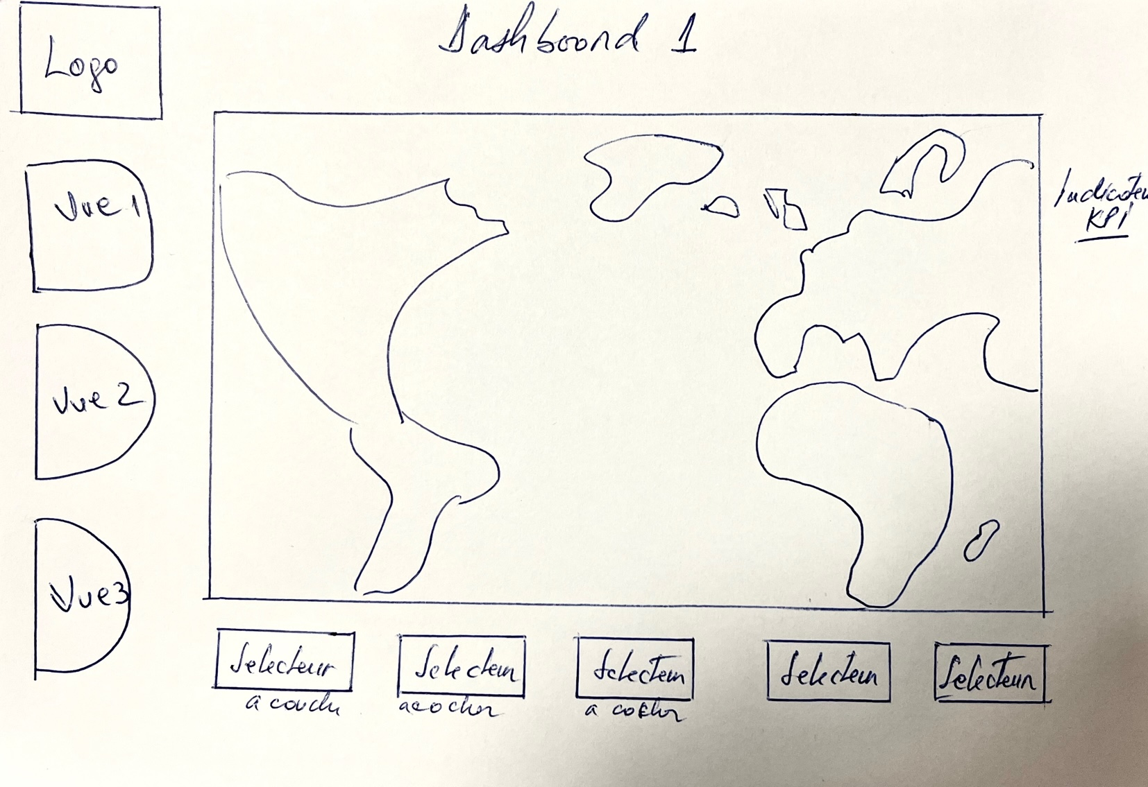
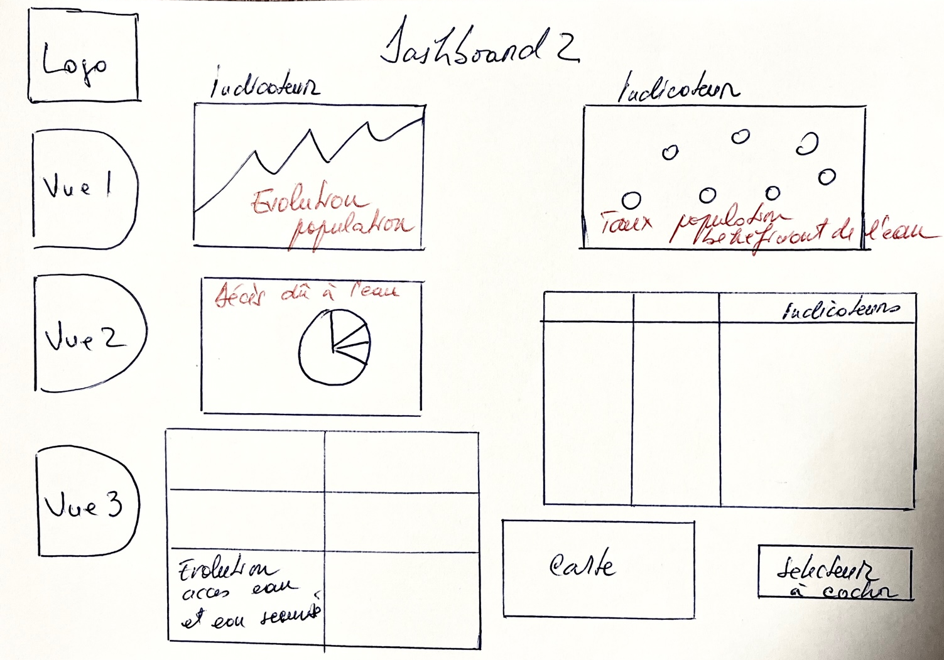
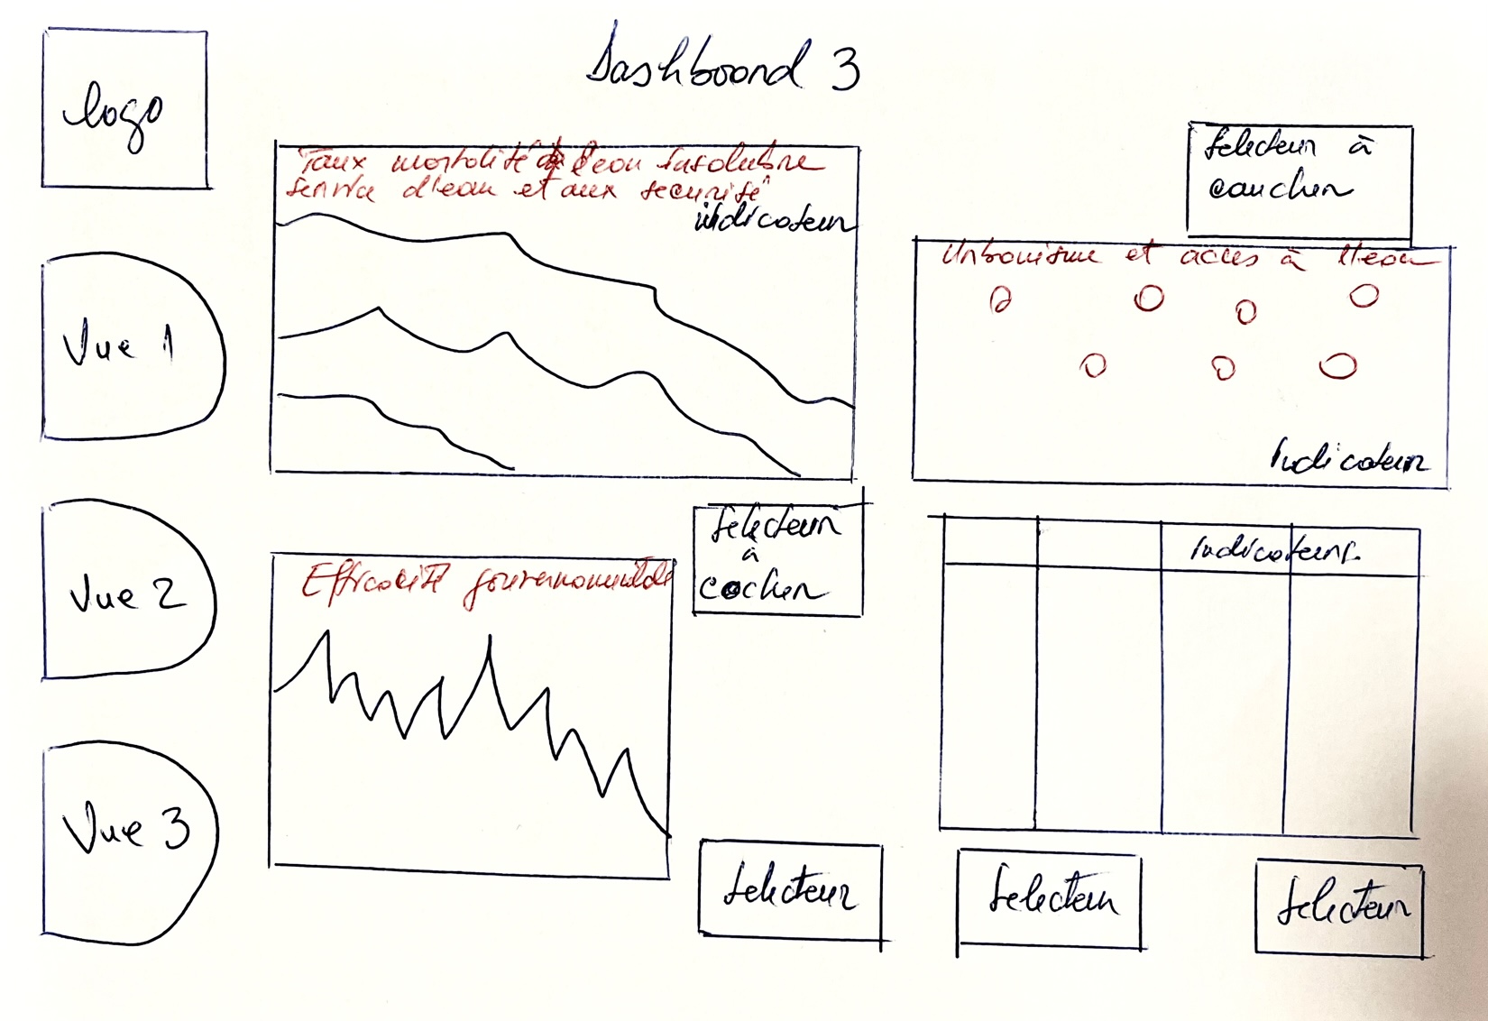

Slide 9
Nettoyage des données

Slide 10
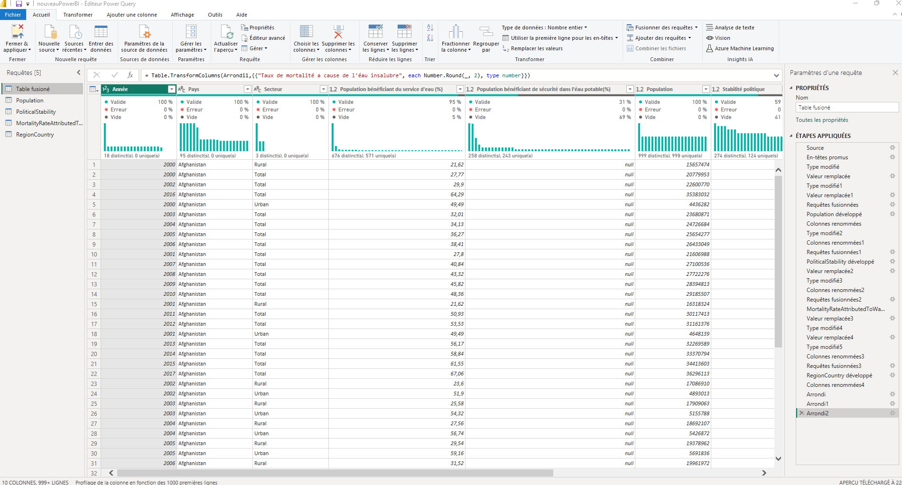

Slide 11
Présentation du Dashboard

